Slide 1
12.30

Slide 2
record

Slide 3
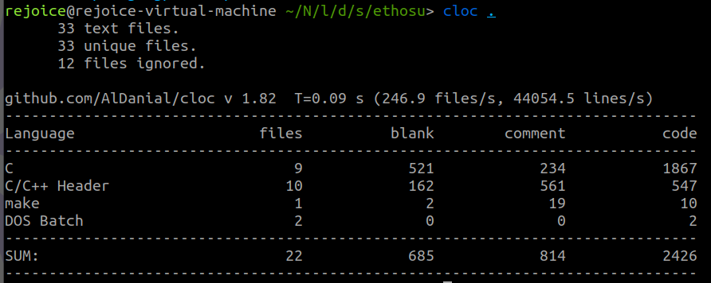
NXP I.MX93中 ethosu驱动代码量很少，逻辑也不复杂
只有2400多行

Slide 4
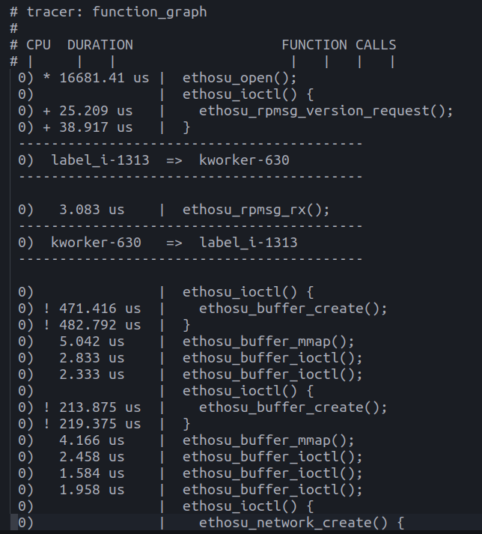
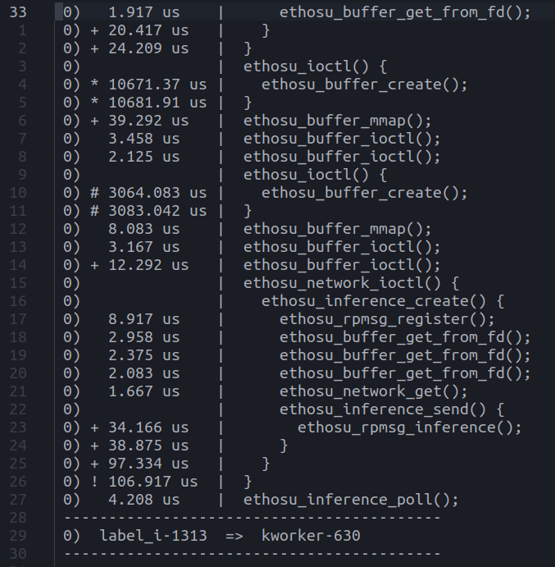
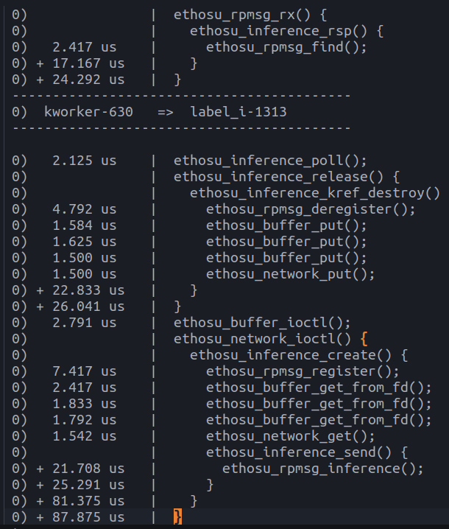
使用ftrace记录运行inference的function call graph

Slide 5
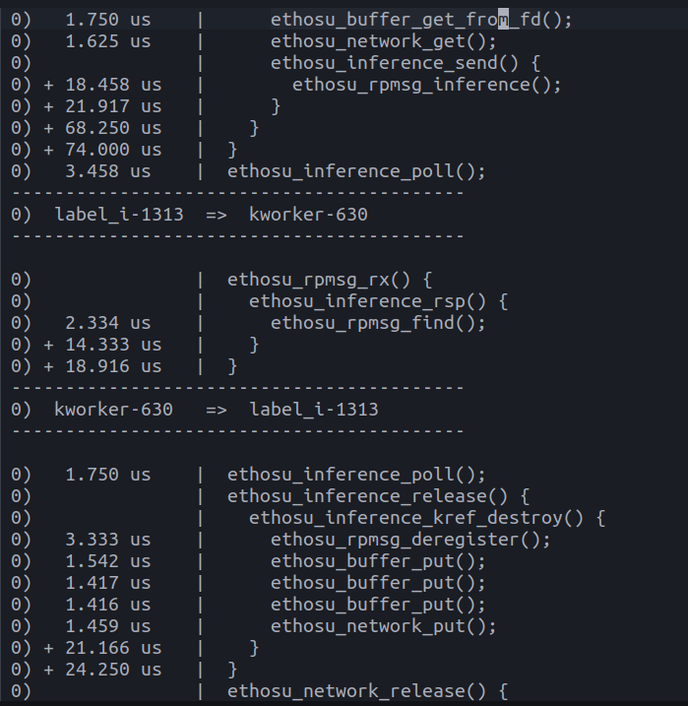
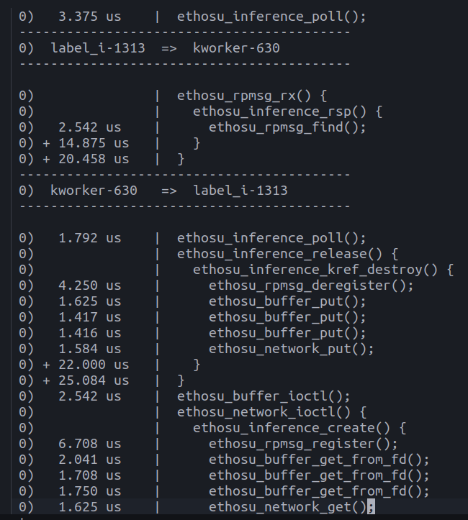
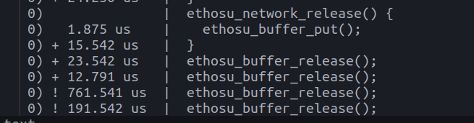
续表

Slide 6
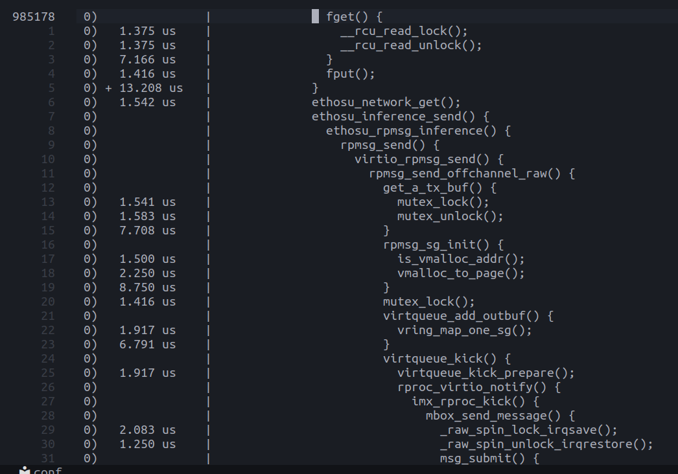
用ftrace记录所有内核函数的调用，使用grep 筛选出ethosu的函数，与前面一致，说明记录了完整的inference过程

Slide 7
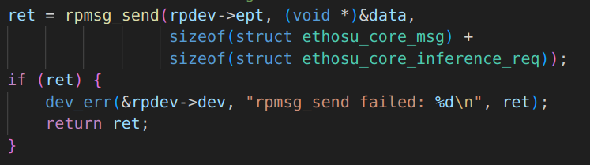
ethosu驱动是client驱动，负责调用rpmsg模块与Cortex M远程通信，Cortex M 上运行的ethosu firmware直接与NPU交互
调用rpmsg_send 发送信息让Cortex M处理

Slide 8
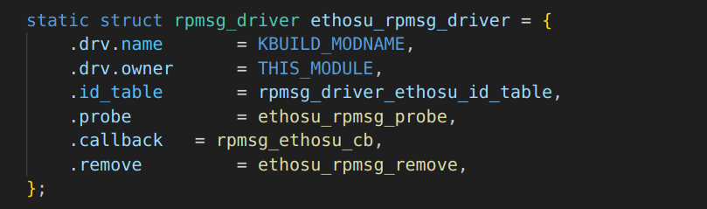
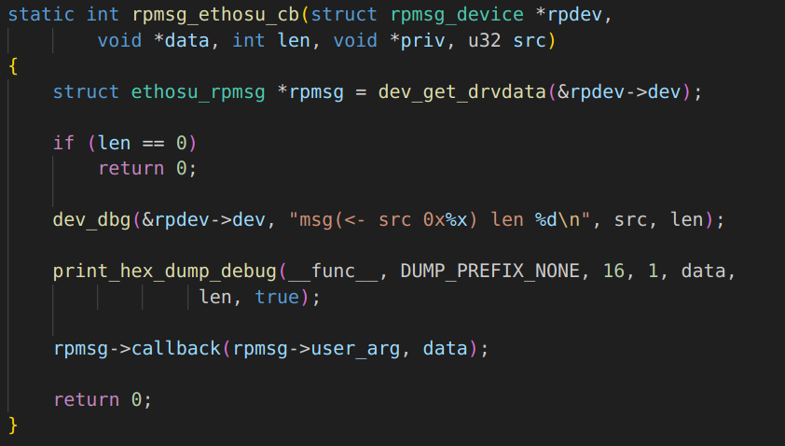
接收Cortex M的消息

Slide 9
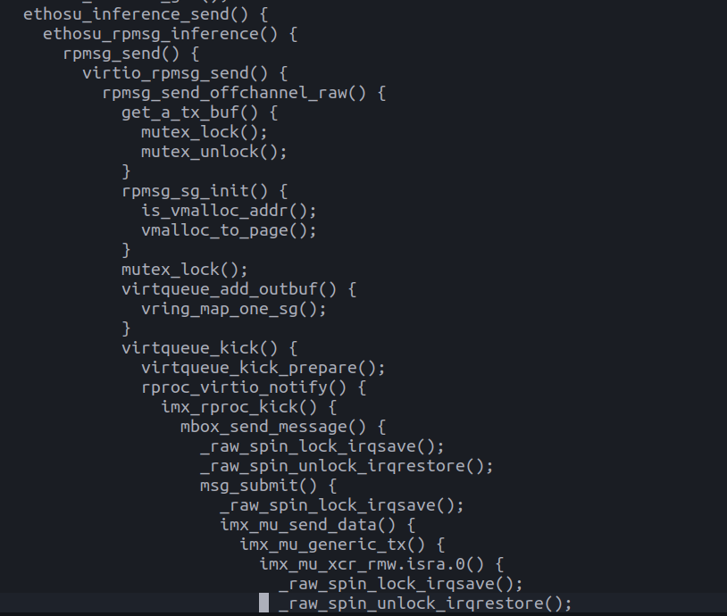
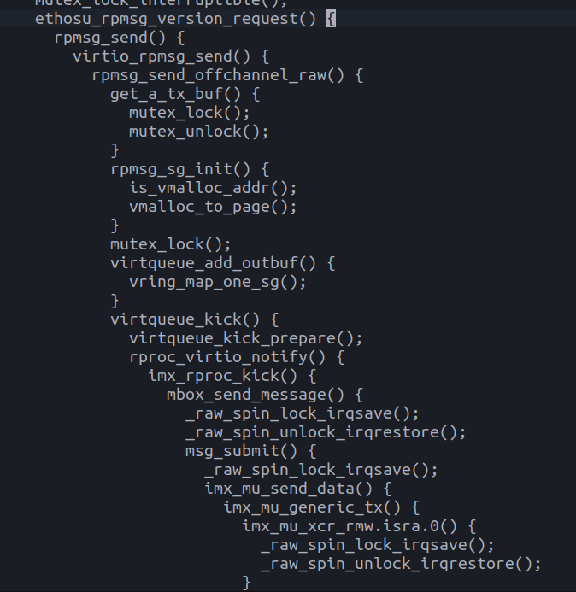
function call graph

Slide 10
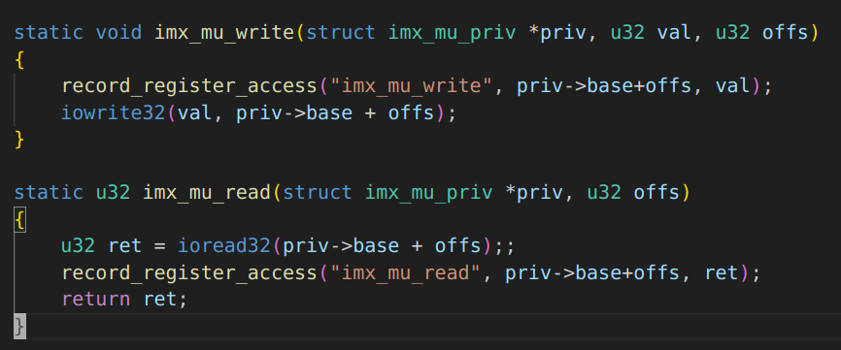
rpmsg 模块 调用 virtio模块，remoteproc模块，和mailbox模块，在mailbox模块中直接与硬件进行交互，在函数中插入记录的函数，将operation ＋ addr＋ val＋timestamp 写进debugfs

Slide 11
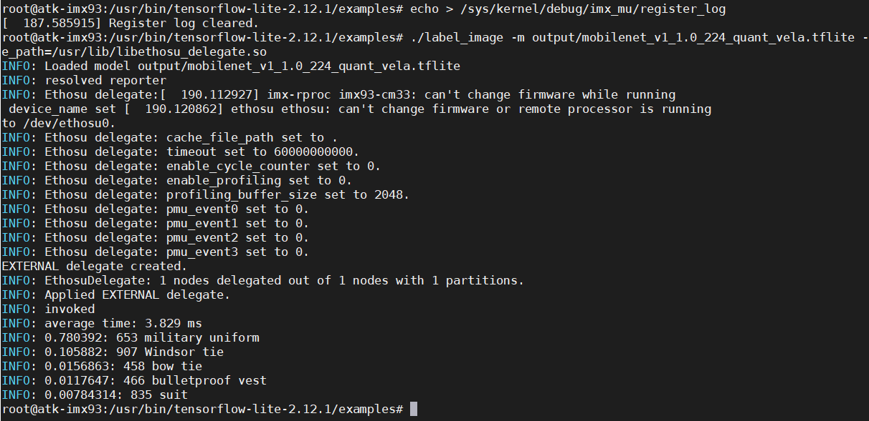
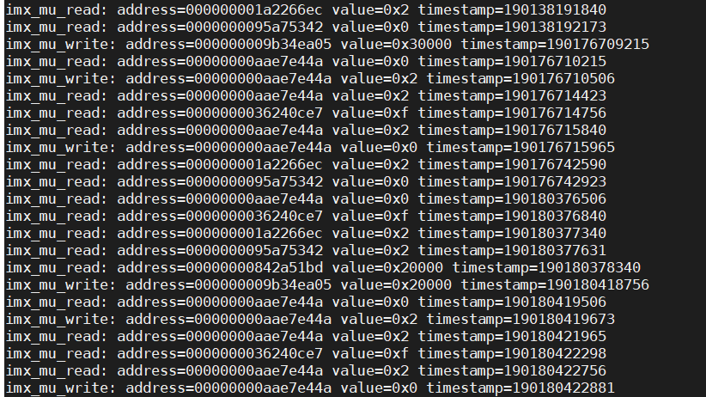

Slide 12
问题是不进行inference和运行inference的时候会进行其它需要imx_mu_read 和 imx_mu_write的活动
解决方法是尝试单线程＋设置flag，只有运行推理的时候才进行记录。运行推理结束将flag删除。

Slide 13
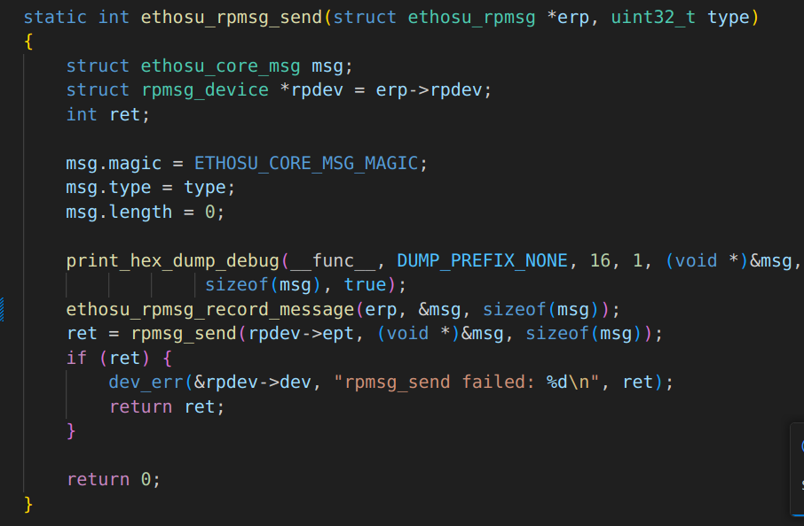
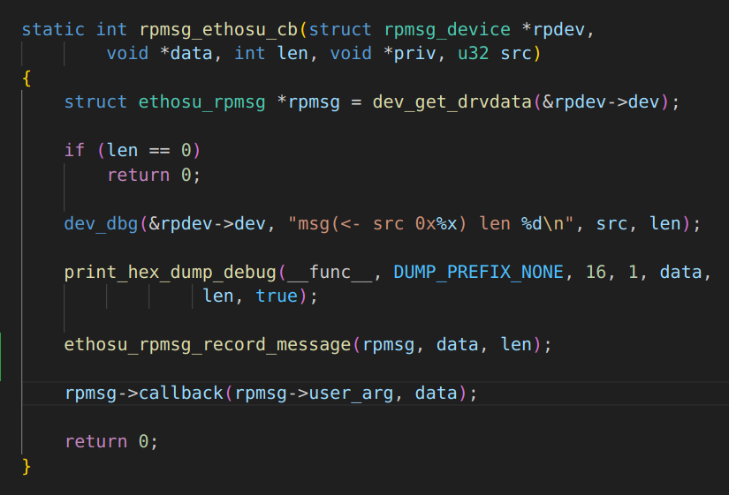
查看调用rpmsg时的参数

Slide 14
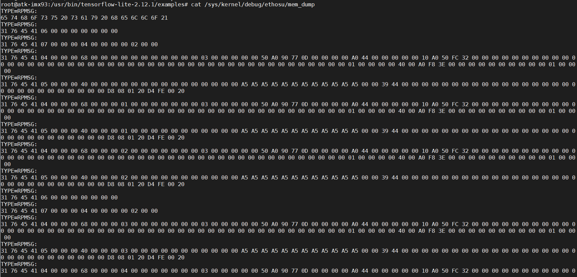
查看rpmsg_send时传递的参数情况

Slide 15
短的rpmsg参数是ask information的
长的是inference 和 callback

Slide 16
结论：
ethosu driver主要负责处理shared memory的内容为NPU的推理做准备，然后用传递很少的参数调用rpmsg模块。rpmsg调用virtio，remote processor和mailbox最后以interrupt的形式通知Cortex M进行处理。

Slide 17
replay
初步的想法是直接把ethosu driver移植到OPTEE里（只有2400行，负责处理参数，准备和管理与rpmsg的交互），然后想办法replay出rpmsg相关的过程（模块庞大复杂，并且相互调用）。
尝试replay rpmsg channel建立，send和callback等的过程。
NPU replay涉及的主要是shared memory 和 interrupt。
对系统进行配置，划分出一部分只有Cortex M 和OPTEE可以访问的shared memory。然后用OPTEE中的ethosu driver在这部分进行参数处理和输入输出的准备。

Slide 18
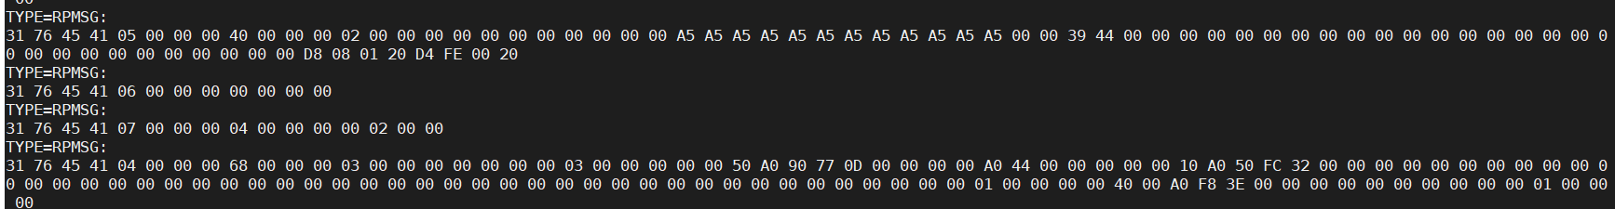
可能的结果
移植整个ethosu驱动到OPTEE，用replay替换ethosu驱动中涉及rpmsg相应的函数。
在Linux中对rpmsg相应的函数进行record，生成template。然后想办法能够使template接受不同的参数。
（rpmsg需要接收的参数很少，所以可能相对容易？）

Slide 19
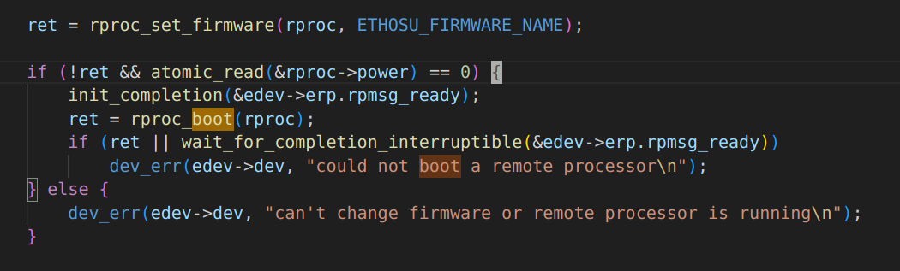
firmware是由remoteproc模块实现的，同样尝试record成为模板

Slide 20
问题是：
Cortex M 中 NPU firmware的 boot是secure的吗，如何确保secure？
Cortex M既可以访问secure world 的 address space， 也可以访问rich world的。如果 通过rich world攻击Cortex M，然后通过Cortex M攻击 secure world怎么办？
之后还需要考虑移植到OPTEE里怎么找TA进行推理的调用。IMX93里给出的例子是python写的执行vela编译之后的模型的过程，需要把它移到OPTEE里执行。

Slide 21
失踪的50多天
不熟悉，踩了很多坑，进展缓慢。在无意义的地方浪费了不少时间（编译内核，配置ftrace，配clangd和vscode，编译OPTEE，找了个ethosu driver stack结果发现是用户态（最开始甚至不明白ethosu是在NXP 的imx Linux里）。）。其实最后都挺容易。
对record 和 replay的理解不太清楚。最开始的理解是把所有东西全记录下来，一replay就会出现奇迹。然后各种尝试record，record everything！
看了ethosu驱动不知道它是怎么和硬件交互的，完全看不到相应代码。
准备考试和实验（做科研花了20天左右，虽然这样仍然进展很缓慢）。
还有一部分信安综合实验没做完（31号之前），之后就能all in了。

